Slide 1

Elixir
Luiz Augusto Penna e Fábio Pimentel

Slide 2
Origens e Influências
Criador: José Valim
Objetivos: Permitir maior produtividade e extensibilidade no Erlang VM, mantendo a compatibilidade com ferramentas e ecossistemas de Erlang.
Data de criação: 2012
Influenciada por: Erlang

Slide 3
Classificação
Funcional: Functions e Modules, não existem objetos ou classes.
Dinâmica: Tipos são checados na execução
Compilada: Código fonte são transformados em bytecodes que rodam sobre a Erlang VM.
Concorrência: Usando modelo de Actors

Slide 4
Concorrência e Paralelismo
Na programação concorrente e paralela um programa pode ser executado através de diversas linhas de execução.
Ganho de desempenho em sistemas com muitos processadores (paralelismo físico)
Ganhos de desempenho através de acesso concorrente a dispositivos de hardware

Slide 5

Operador PIPE(|>)

Slide 6
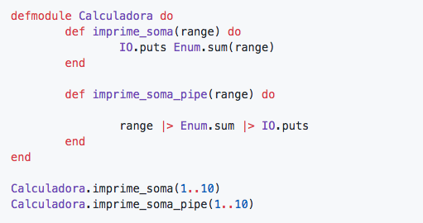
Operador PIPE(|>)
Exemplo

Slide 7
Conceitos de Pattern Matching
Pattern matching é uma poderosa parte de Elixir, nos permite procurar padrões simples em valores, estruturas de dados, e até funções.
Em Elixir, o operador = é na verdade o nosso operador match. Quando usado, a expressão inteira se torna uma equação e faz com que Elixir o combine os valores do lado esquerdo com os valores do lado direito da expressão.

Slide 8
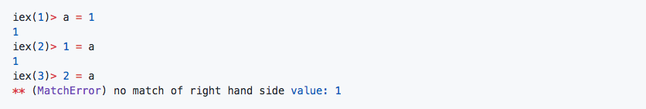
Exemplo de Pattern Matching
A linguagem vai sempre tentar "casar" o valor da esquerda com o valor da direita.

Slide 9
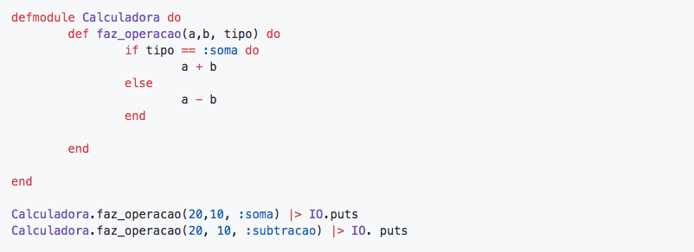
Exemplo de Pattern Matching

Slide 10
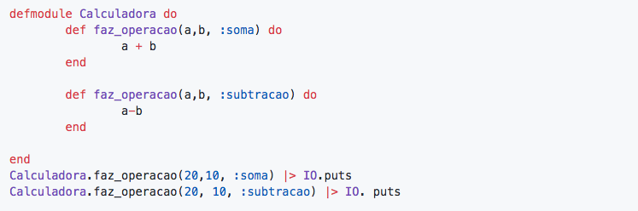
Exemplo de Pattern Matching

Slide 11
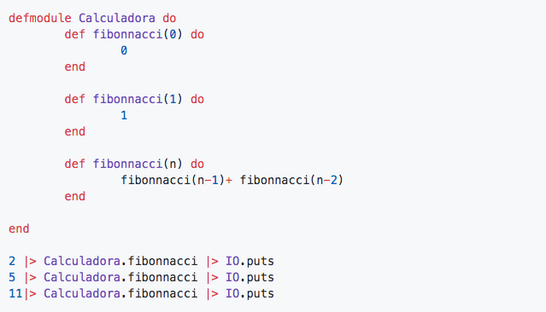
Exemplo de Pattern Matching

Slide 12
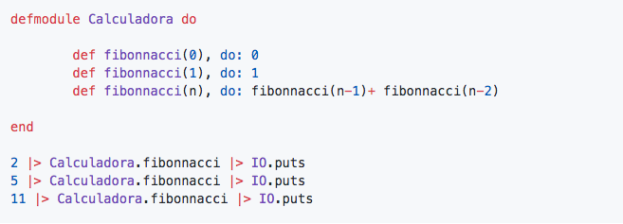
Exemplo de Pattern Matching

Slide 13
Conceitos de Metaprogramação
A Metaprogramação é um recurso muito comum de linguagens dinâmicas permite a utilização de códigos para escrever código.
Em outras palavras podemos dizer que é a capacidade de gerar/alterar código em tempo de execução.

Slide 14

Conceitos de Metaprogramação
Para entender esse conceito é necessário a compreensão de como as expressões são representadas. Em Elixir, a árvore de sintaxe abstrata(AST), que é a representação interna do nosso código, é composta de tuplas. Essas tuplas contêm três partes:
Nome da função
Metadados
Argumentos da função

Slide 15

Conceitos de Metaprogramação
Quote

Slide 16
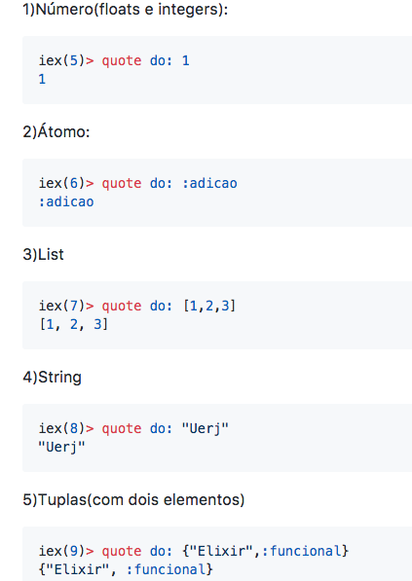
Conceitos de Metaprogramação
Quote em literais:

Slide 17
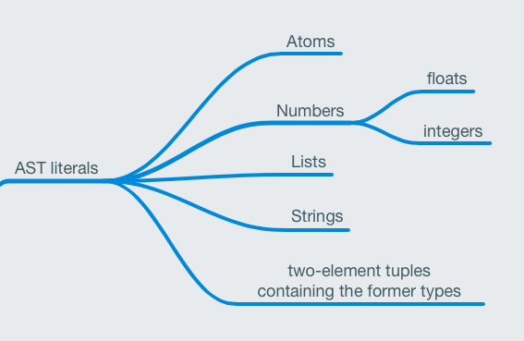
Conceitos de Metaprogramação
Quote em literais:

Slide 18
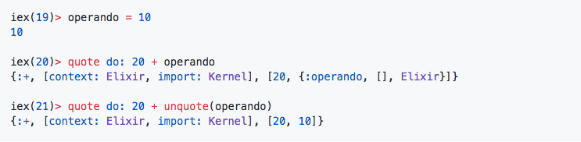
Conceitos de Metaprogramação
Unquote

Slide 19
Macros - onde a metaprogramação ocorre…

Slide 20

Exemplo de Metaprogramação

Slide 21
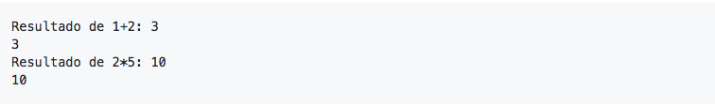
Exemplo de Metaprogramação

Slide 22

Exemplo de Metaprogramação

Slide 23
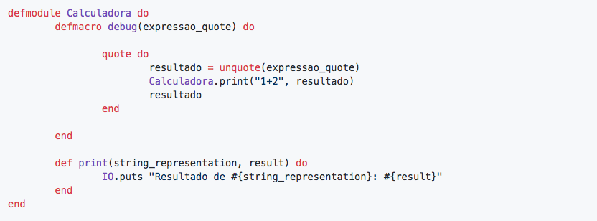
Exemplo de Metaprogramação

Slide 24
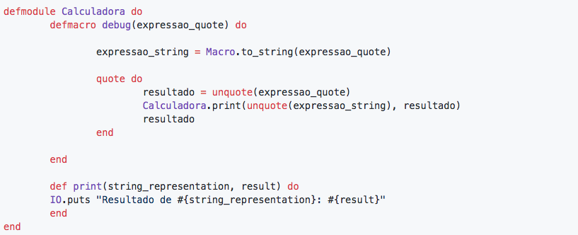
Exemplo de Metaprogramação

Slide 25
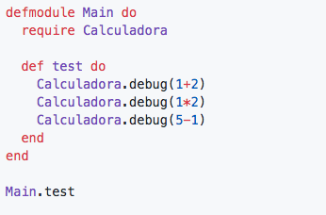
Exemplo de Metaprogramação

Slide 26
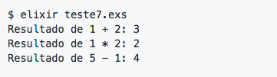
Exemplo de Metaprogramação

Slide 27
Conclusão

Slide 28
Bibliografia
https://elixir-lang.org
https://pragprog.com/book/elixir13/programming-elixir-1-3
https://elixirschool.com/pt/lessons/basics/pipe-operator/
https://speakerdeck.com/volcov/elixir-quem-e-este-pokemon
http://courseware.codeschool.com/try_elixir/slides/CodeSchool-TryElixir.pdf
https://dockyard.com/blog/2016/08/16/The-minumum-knowledge-you-need-to-start-metaprogramming-in-Elixir http://theerlangelist.com/article/macros_1

